Slide 1


CorelDRAW: Vektor Qrafikasının Güclü Aləti
CorelDRAW, Kanadada yaradılan və vektor qrafika sahəsində geniş istifadə olunan bir proqramdır. İlk versiyası 1989-cu ildə təqdim edilmiş və indiyədək bir çox təkmilləşdirmələr aparılmışdır.
Mirtalib Emirli

Slide 2
Tərkib Hissələri və Əsas Xüsusiyyətlər
Tərkib Hissələri
Əsas Xüsusiyyətlər
İş Alətləri
CorelDRAW: Vektor qrafik redaktoru
Vektor qrafikası ilə işləmək
Rəng palitrasının genişliyi
CorelPhotoPaint: Rastr şəkillərini redaktə etmək
Həndəsi fiqurlar, əyrilər və redaktə imkanları
Gradient və naxışla rəngləmə
Alətlər lövhəsi və intellektual interfeys
CorelCapture: Ekran şəkillərini çəkmək
Xüsusi effektlər və mətnlə iş
CorelTrace: Rastr şəkilləri vektor təsvirlərə çevirmək

Slide 3

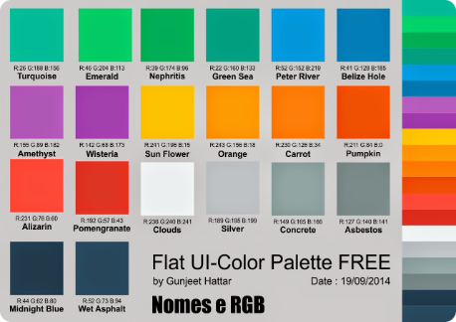
Peşəkar Dizayn İmkanları
1
Rəng Palitrası
2
Gradient və Naxışla Rəngləmə
3
Alətlərin Təşkili
Geniş rəng seçimi və peşəkar rəssamlar üçün fiksə edilmiş palitra
Müxtəlif təsvirlər yaratmaq, xətlər çəkmək və rəngləmə üçün lazımlı vasitələr
Daha real təsvirlər yaratmaq üçün rəng keçidləri və teksturalı rəngləmə

Slide 4

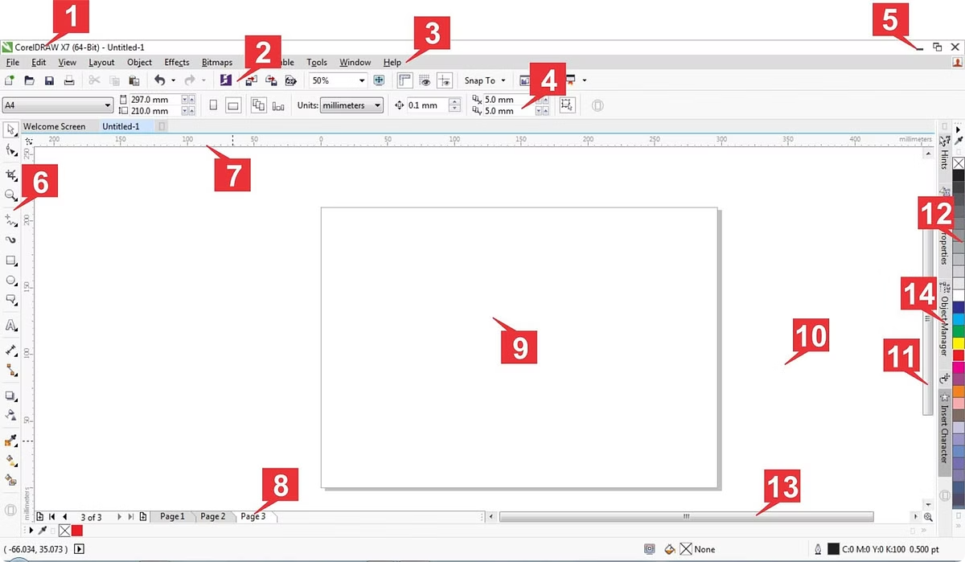
İntellektual İdarəetmə və İnterfeys
İntellektual İnterfeys
Qrafik elementlərin dinamik redaktəsi və təsvirlərin təkmilləşdirilməsi üçün rahat interfeys
Əsas Əməliyyatlar
Obyektlər üzərində miqyaslaşdırma, fırlatma, köçürmə və güzgü əks etdirilməsi
Primitivlər
Vektor qrafikada qövs, çevrə, düzbucaqlı və düz xətlər kimi əsas komponentlər

Slide 5
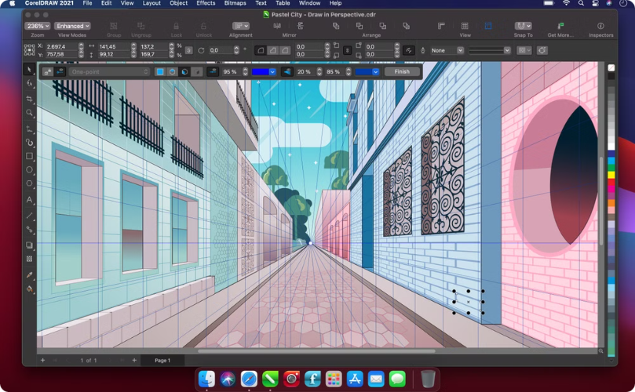

İnnovativ Funksiyalar və Yaradıcı İstifadə
Yeni Xüsusiyyətlər
CorelDRAW 2024
AI əsaslı təsvir təkmilləşdirmə və avtomatlaşdırılmış rəngləmə funksiyaları
Rəng harmoniyası alətləri, avtomatik obyekt aşkarlama və tək toxunuşla düzəlişlər

Slide 6

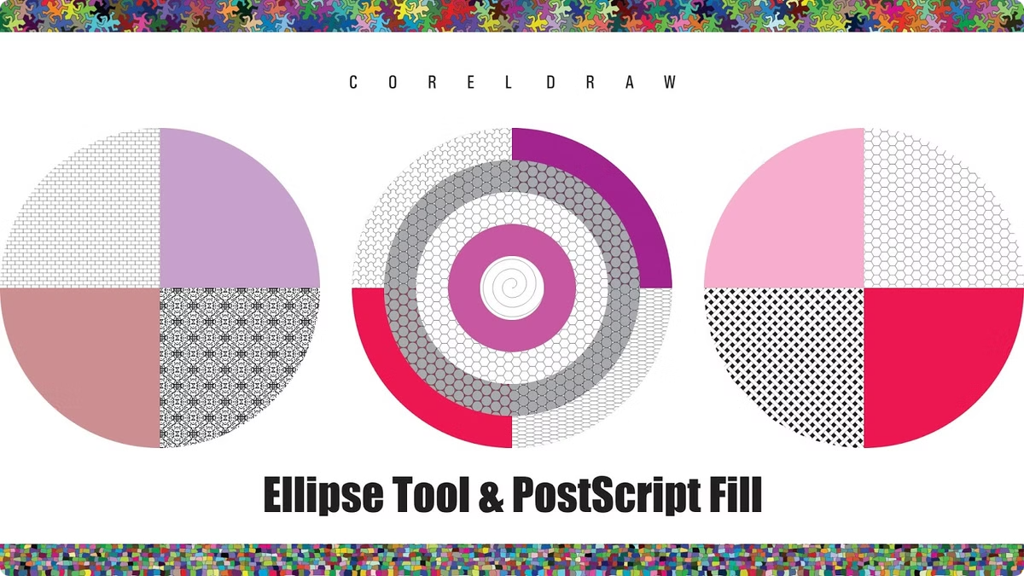
Sadə Fiqurların Yaradılması
1
Freehand Alət
Əyri və düz xətlər yaratmaq
2
Rectangle və Ellipse Alətləri
Sadə düzbucaqlılar və çevrələr yaratmaq
3
Bezier Əyri Aləti
Mürəkkəb əyri xətlər yaratmaq

Slide 7


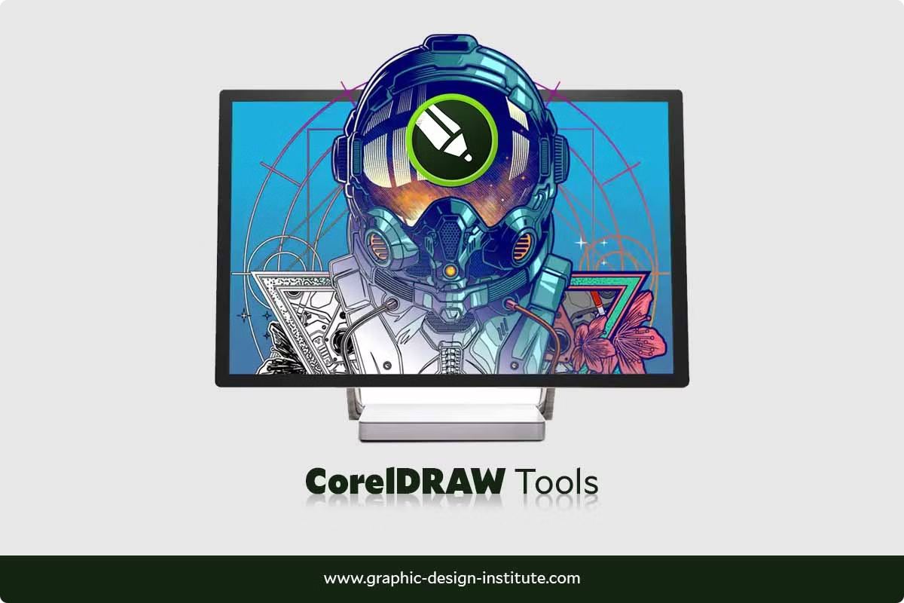


Çoxbucaqlı və Xüsusi Effektlər
Çoxbucaqlı Alət
Ulduz və çoxbucaqlı fiqurlar yaratmaq
Extrude Effekti
Obyektlərə həcmli görünüş vermək
Envelope Effekti
Obyektləri müəyyən örtüyün daxilində yerləşdirmək

Slide 8

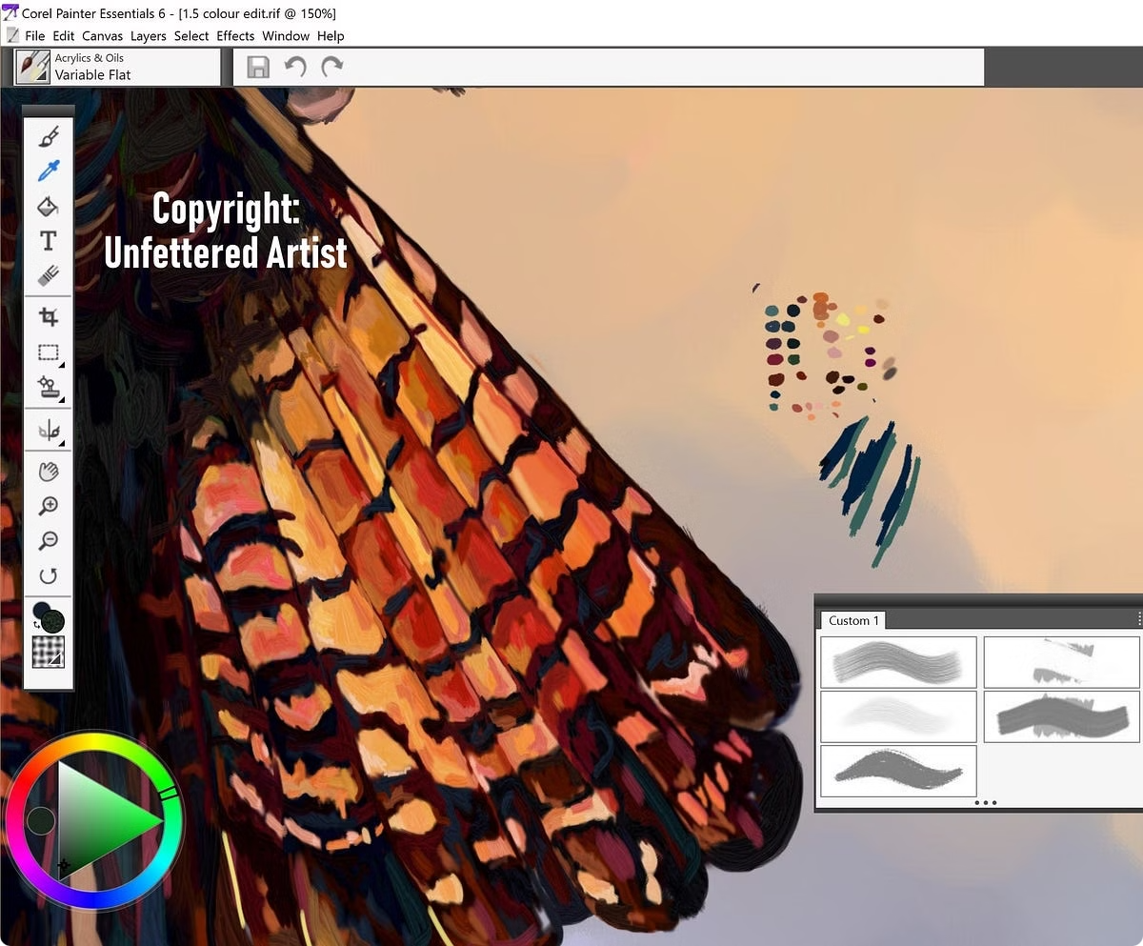
Başlanğıc İstifadəçilər üçün İpuçları
Sadə Təsvirlər
Başlanğıc səviyyəsində istifadəçilər tez bir zamanda sadə təsvirlər yarada və redaktə edə bilərlər.
Peşəkar İstifadə
Peşəkar dizaynerlər, illüstratorlar, reklam rəssamları və digər qrafika sahibləri üçün geniş imkanlar təklif edir.

Slide 9

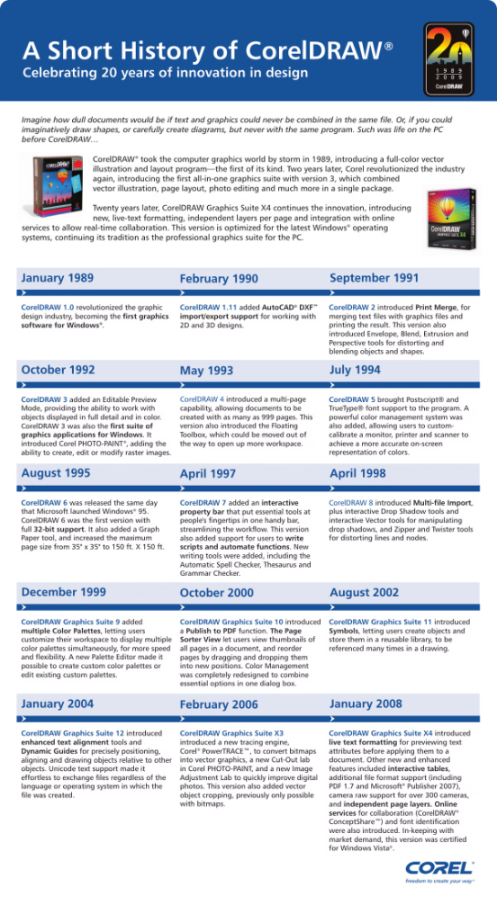
CorelDRAW-ın Tarixi və Əsas Məqsədi
1
İlk Versiya
CorelDRAW-ın ilk versiyası 1989-cu ildə təqdim olunmuşdur.
2
Vektor Qrafikası
CorelDRAW vektor qrafikası ilə işləyir, bu da təsvirlərin ölçü dəyişdirilməsinə baxmayaraq keyfiyyətini itirməməsinə imkan verir.
3
Əsas Məqsəd
CorelDRAW Kanadada yaradılmış və qrafik dizayn üçün çox istifadə olunan proqramdır.

Slide 10

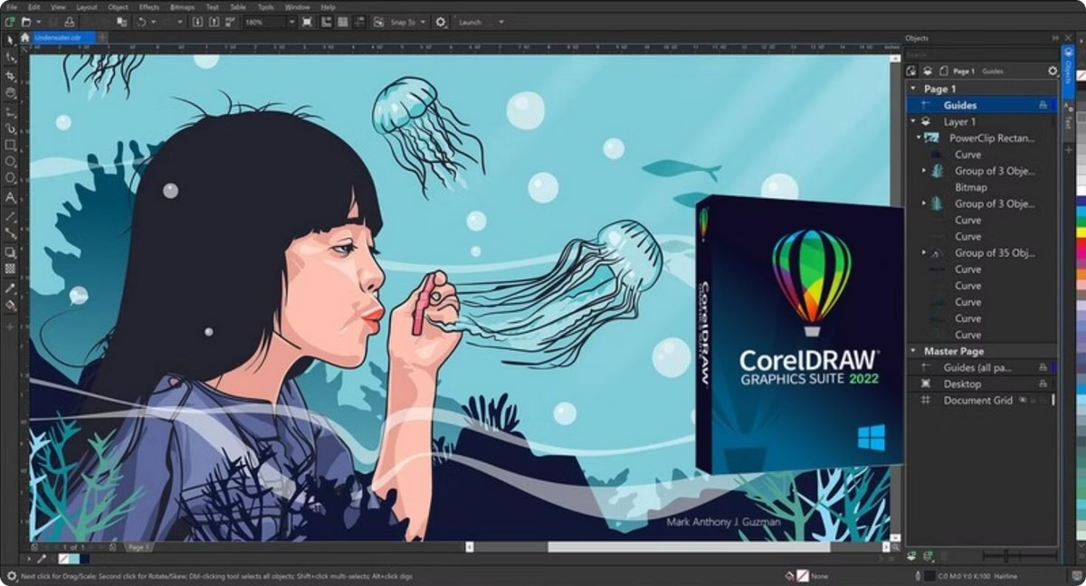
CorelDRAW-ın Gələcəyi
Yeni Texnologiyalar
CorelDRAW son illərdə daha çox AI (Süni İntellekt) vasitələri təqdim edir.
Təkmilləşdirilmiş Funksiyalar
Rəng harmoniyası alətləri, avtomatik obyekt aşkarlama və tək toxunuşla düzəlişlər kimi yeni xüsusiyyətlər əlavə edilir.
Gələcək İnkişaf
CorelDRAW vektor qrafikası sahəsində davamlı təkmilləşdirilmə və yenilikçi funksiyalar təqdim etməyə davam edəcək.

